Slide 1
CSS
<div> und <span>

Slide 2
"div" ("division") = Bereich, Abteilung)
Box auf Absatzebene (Text, Grafiken)
(Zeilenumbruch davor/danach)
verschachtelbar!
"span" = Bereich, Spanne
Inline-Element
(= kein Zeilenumbruch davor/danach)

Slide 3
Anwendung von<span>
.hervorgehoben
{
color : red;
font-weight : bold;
}
...
<p>
Blablabla <span class="hervorgehoben">besonders wichtig</span> blablabla.
</p>

Slide 4
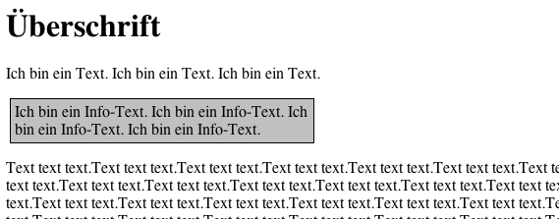
Anwendung von<div>
.info
{
width : 300px;
border : 1px solid black;
background-color : silver;
padding : 4px;
margin : 4px;
}
...
<div class="info">Ich bin ein
Info-Text. Ich bin ein Info-Text. Ich bin ein Info-Text.
Ich bin ein Info-Text. </div>

